Slide 1
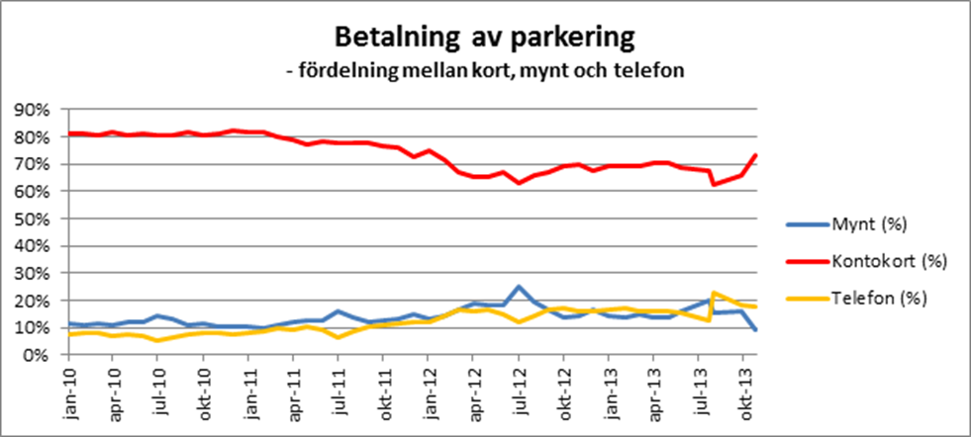
Statistik på hur fördelningen mellan betalningsmedel för parkering på gatumark har sett ut sedan januari 2010 (Källa: Trafikkontoret, tillståndsavdelningen)

